Slide 1






FORCES
&

Slide 2


1 FORCES
แรง
WHAT HAPPENS WHEN A FORCE ACTS ON AN OBJECT?
เมื่อมีแรงกระทำต่อวัตถุจะเกิดอะไรขึ้น?
To move an object or stop it from moving, we can push or pull on it.
ในการเคลื่อนย้ายวัตถุหรือหยุดไม่ให้เคลื่อนที่ เราสามารถผลักหรือดึงวัตถุได้

Slide 3
A force is an example of a physical quantity.
แรงเป็นตัวอย่างของปริมาณทางกายภาพ.
A physical quantity is a quantity that can be measured.
ปริมาณทางกายภาพคือปริมาณที่สามารถวัดได้.
quantity
quantity
SCALAR
VECTOR
A scalar quantity only has a size or magnitude.
A scalar quantity has both a magnitude and direction
ปริมาณสเกลาร์มีเพียงขนาดหรือปริมาณเท่านั้น
ปริมาณสเกลาร์มีทั้งขนาดและทิศทาง
Example:
Speed [ความเร็ว]
Mass [ขนาด]
Length [ระยะทาง]
Example:
Velocity [ความเร็ว]
Weight [ความหนักเบา]
Force [แรง]

Slide 4
F
1 FORCES
แรง
To move an object or stop it from moving, we can push or pull on it.
ในการเคลื่อนย้ายวัตถุหรือหยุดไม่ให้เคลื่อนที่ เราสามารถผลักหรือดึงวัตถุได้
To describe a force, we need to know two things: size and direction of the force.
ในการอธิบายแรง เราจำเป็นต้องรู้สองสิ่ง: ขนาดและทิศทางของแรงl.

Slide 5
F
RESULTANT FORCE
R
is the single force that produces the same
acceleration on an object as two or more
forces that act on it.
คือแรงเดี่ยวที่ทำให้เกิดความเร่งเท่ากันกับแรงสองแรงหรือมากกว่าที่กระทำต่อวัตถุ.
FORMULA:
m= mass ( kg )
= acceleration
m/s
N = unit of force.
F
m
a
a
=
2
R

Slide 6
F
RESULTANT FORCE
R
is the single force that produces the same
acceleration on an object as two or more
forces that act on it.
คือแรงเดี่ยวที่ทำให้เกิดความเร่งเท่ากันกับแรงสองแรงหรือมากกว่าที่กระทำต่อวัตถุ.
FORMULA:
m= mass ( kg )
= acceleration
m/s
N = unit of force.
F
m
a
a
=
2
R

Slide 7
There are many ways to get the resultant forces.
Forces that act on an object in the same directions. [แรงที่กระทำต่อวัตถุในทิศทางเดียวกัน]
Forces that act on an opposite directions. [แรงที่กระทำในทิศทางตรงข้ามกัน
Forces that act on an object in perpendicular direcions. [แรงที่กระทำต่อวัตถุในทิศทางตั้งฉาก]

Slide 8
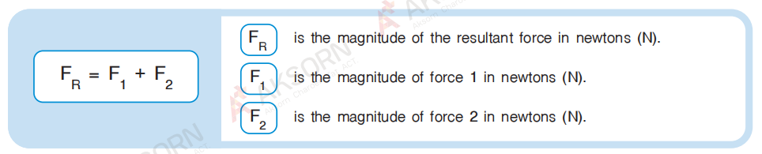
Forces that act on an object in the same directions {แรงที่กระทำต่อวัตถุในทิศทางเดียวกัน}

Slide 9
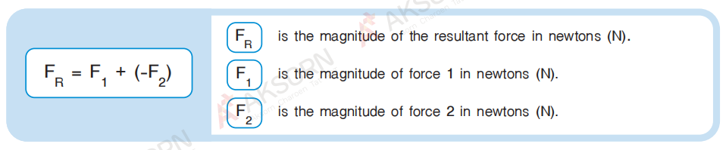
2. Forces that act on an opposite directions. {แรงที่กระทำในทิศทางตรงข้าม}

Slide 10
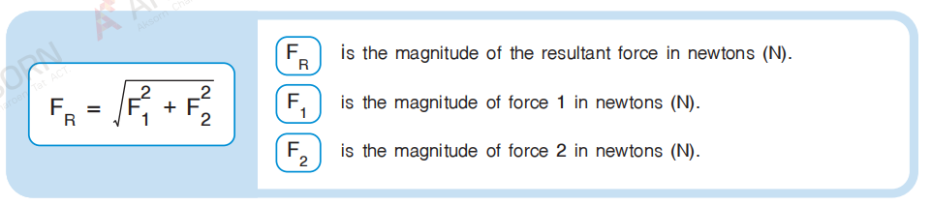
3. Forces that act on an object in perpendicular directions. [แรงที่กระทำต่อวัตถุในทิศทางตั้งฉาก]

Slide 11

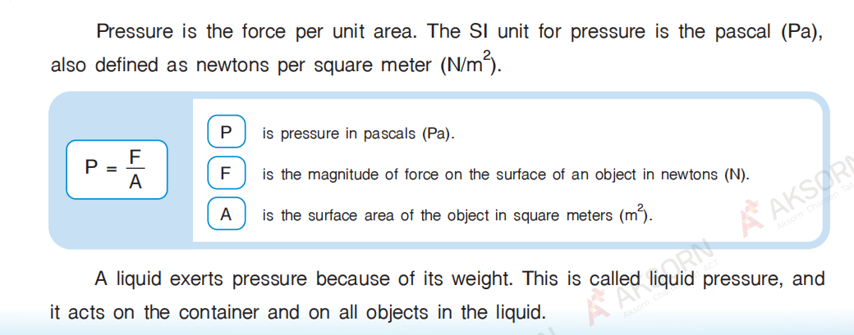
LIQUID PRESSURE
The amount of force acting on a unit of area.
ปริมาณแรงที่กระทำต่อหน่วยพื้นที่

Slide 12
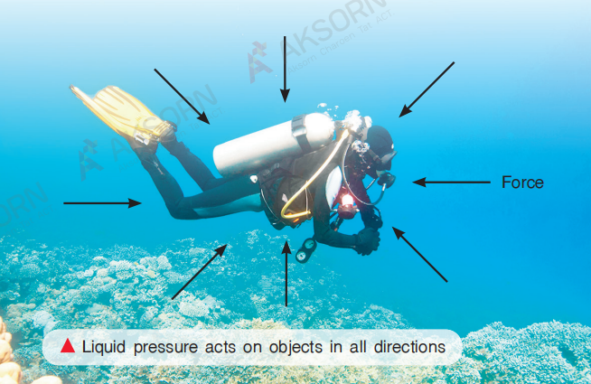

Slide 13
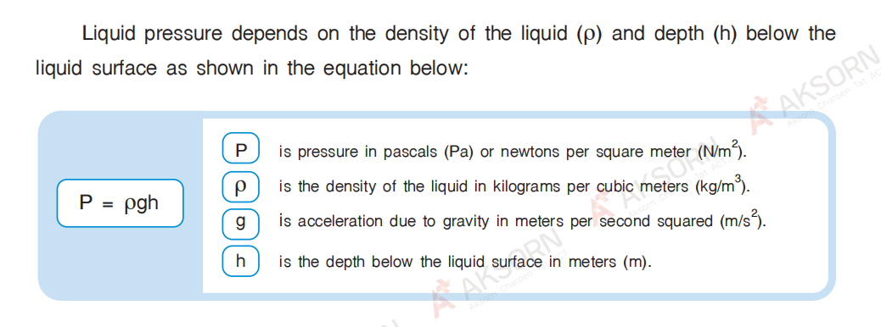

Slide 14
OPEN YOUR BOOK ON PAGE 16

Slide 15
OPEN YOUR BOOK ON PAGE 16

Slide 16


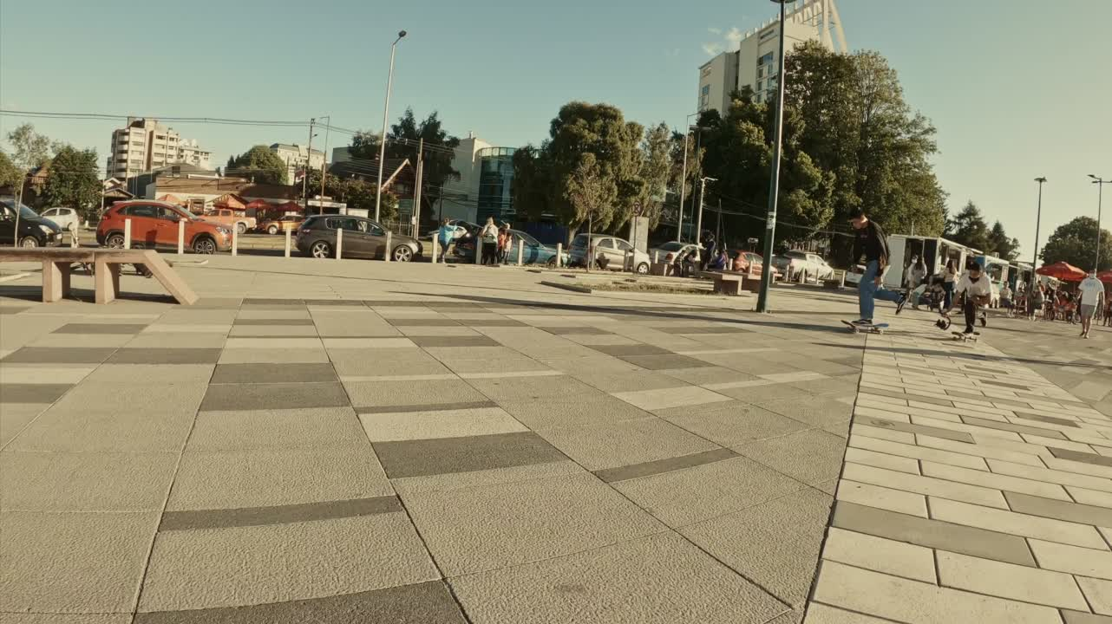


Slide 17


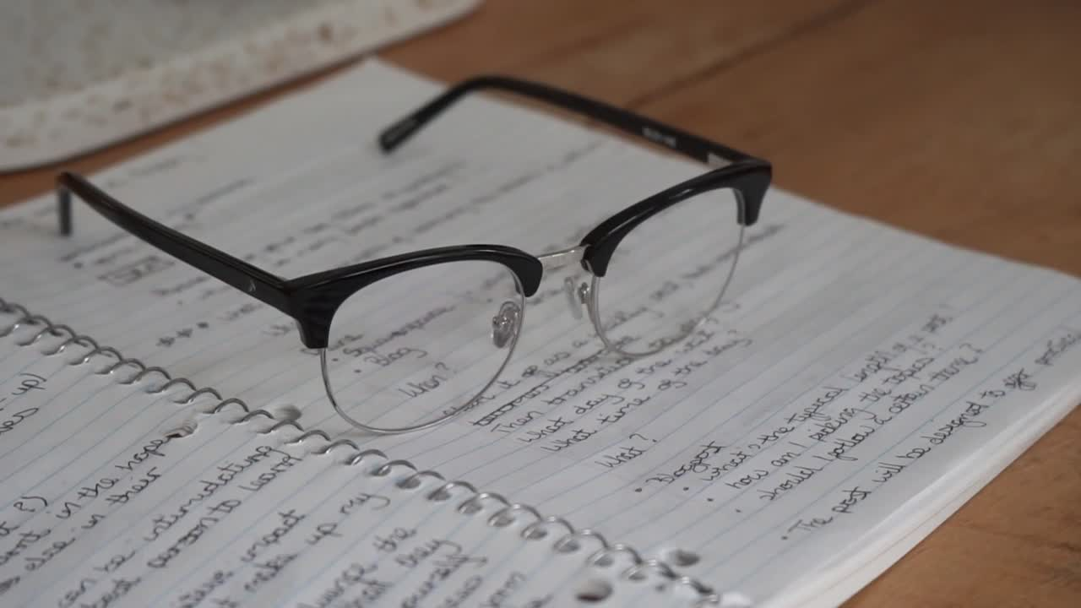


Slide 18




Slide 19

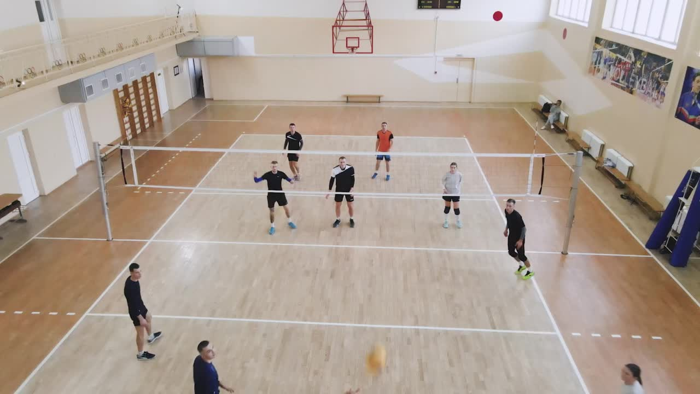


Slide 20




Slide 21

LET'S CALCULATE
Use the following formulas to calculate your response on the following slides.
Force: (F = ma)
Momentum: (p = mv)
Acceleration: a = Δv/t
Impulse: F • ∆t = m • ∆v
Conservation of momentum: m1v1 + m2v2 = (m1 + m2)v

Slide 22
WELL DONE!
TURN ME IN!

